Slide 1
Тема урока: «Чистая вода».
Цели на уроке.
Образовательные:
Систематизировать и обобщить знания учащихся о трех состояниях воды в природе.
Определить местонахождение источников пресной воды.
Закреплять навыки по очистке мутной воды.
Познакомить учащихся с системой очистки водопроводной воды.
Познакомить учащихся с удивительным свойством воды впитывать в себя информацию из окружающей среды.
Коррекционные:
Развивать наблюдательность, интерес к родному языку.
Развивать слуховую память, мышление.
Воспитательные:
Формировать культуру бережного, экономного расходования воды в быту.
Соблюдать экологические правила при нахождении у источников пресной воды.
Оборудование: презентация, ДВД, диск с фильмом «Вода», диск с записью музыки В.А.Моцарта, И.С. Баха, диск с записью звуков воды в природе, карточка с опорным словом «литься», стаканы с водой, фильтры для очистки воды, раздаточный материал (снимки кристаллов воды).

Slide 2
Ход урока.
I. Организационный момент.
Что вы представляете, когда слышите эти звуки?
(шум океана, журчание ручья, звук падающего водопада).
Закройте глаза и скажите, какой звук вы слышите сейчас (звук льющейся воды из крана).
II. Вводная часть.
Послушайте загадку: «Меня пьют, меня льют, всем нужна я. Кто я такая?» (вода).
Когда мы говорим о воде, то употребляем слово «литься».
О каком свойстве воды идёт речь? (о текучести воды)
Соревнование 2-х команд учащихся.
Задание. Образовать от глагола «литься» с помощью приставок новые слова, обозначающие движение воды (облить водой, пролить на пол, разлить молоко, вылить из стакана, налить в стакан и др.).
III. Основная часть.
Актуализация опорных знаний.
Демонстрация кусочков льда, воды в стакане, пара из стакана с горячей водой.
Что общего у воды, пара, льда? (это жидкость в разном состоянии).
Вода это единственное вещество в природе, которое находится в трех состояниях (слайд №9).
Вода не находится в природе только в жидком состоянии, она постоянно переходит из одного состояния в другое.
Докажи это утверждение, пользуясь схемой круговорота воды в природе (слайд №10).

Slide 3
2. Путешествие к источникам пресной воды.
Информация.
2% всей воды на планете составляет пресная вода (Слайд № 11).
Около 80 – 95% пресной воды содержится в виде льда.
Итак, отправляемся в путешествие к источникам пресной воды.
Возьмём с собой эколога, который нам будет давать необходимую информацию.
Работа с географической картой.
Задание.
Найдите на карте озеро Байкал. Направляемся к озеру Байкал (Слайд №12 ).
Эколог. В уникальном озере Байкал сосредоточены 80% запасов пресной воды России. Это самое чистое хранилище пресной воды.
Учёные определяют возраст Байкала в 25-30 млн. лет.
Возьмём пробу из него.
Вода чистая, прозрачная, без запаха и вкуса, не требует кипячения.
Найдите на карте речку. Направляемся к речке (Слайд №13).
Возьмём пробу из речки.
Вода мутная.
Мутную воду пить нельзя, её нужно сначала очистить, а затем вскипятить.
Практическое задание: «Очистка мутной воды».
Как будем очищать? Выберем средства, с помощью которых будем очищать воду (на подносах – фильтры, марля).
Учащиеся с помощью фильтров очищают мутную воду.
Молодцы, теперь воду можно кипятить.
Эколог. Я бы посоветовал пить воду только из проверенных источников.

Slide 4
Можем ли мы найти на карте родники?
Нет.
Эколог. Я знаю места, где находятся родники.
Направляемся к родникам (слайд №14 ).
Берём пробу (учащиеся разливают воду из бутылки с родниковой водой).
Вода прозрачная, прохладная, без запаха и вкуса. Пить можно.
Эколог. Осторожно, если рядом с родником находятся какие-нибудь предприятия, заводы, то воду лучше из него не брать.
Я знаю, где еще есть пресная вода – в колодцах!
Колодец – это искусственное сооружение, построенное человеком, для добывания подземных вод.
Найдите на карте колодец.
Его нет на карте.
Эколог. Я знаю места , где находятся колодца. Беда в том, что многие колодцы высыхают. Из-за сиюминутной выгоды человек вырубает деревья, что приводит к осушению близлежащих источников природной питьевой воды.
Направляемся к колодцам. Берём пробу воды из колодцев (учащимся разливают в стаканчики воду из бутылок).
Вода прозрачная, холодная, без запаха и вкуса - пить можно.

Slide 5
Итак, назовите источники с пресной водой.
Отгадай.
Течет-течет — Не вытечет,
Бежит – бежит
Не выбежит (акчер).
И месяц и звёзды - В нём всё отражается ... Как это зеркало называется? (орезо)
Посреди двора Дом, а в нем - нора. В ней темно всегда, Там живет вода.
(цедолок)
Он без рук, он без ног Из земли пробиться смог, Нас он летом, в самый зной, Ледяной поит водой. (киндор)
Где мы с вами ещё не были? В Антарктиде (слайд № 16 ).
Но ледники находятся не только в Антарктиде, а ёще в Северном Ледовитом океане, Гренландии и в вершинных частях гор.
Они образуются в результате накопления снега при постоянно низких температурах (слайд № 17)
IV. Физкультурная минутка.

Slide 6
V. Основная часть.
1.Очистка водопроводной воды.
Теперь можно и домой. Вот где не надо искать питьевую воду. Включили кран, пожалуйста, наливай сколько хочешь.
Эколог. Подождите, подождите. А вы уверены, что водопроводная вода чистая? Ведь в наш водопровод поступает вода в основном из Волжского бассейна, а там и промышленные отходы, и бытовой мусор, и даже затонувшие корабли с грузом, из которых вытекает оставшееся топливо (Слайд №18 ).
Уверена. Да, что я все говорю. Лучше один раз увидеть, чем сто раз услышать. Побываем на одной из станций по очистке воды.
Просмотр фрагмента из фильма «Вода» (3 мин).
Сколько же нужно денег, чтобы построить такие станции!
Не случайно во всем мире цена на питьевую воду возросла в 1000 раз, а на воду для бытовых нужд – в 100 раз (на доску прикрепляются файлы с цифрами).
Вопрос.
Во сколько раз больше возросла цена на питьевую воду по сравнению с бытовой?
( в 10 раз).
2. Экономия воды.
Постановка цели.
Зачем нам нужно экономить воду?
(на планете всего 2% пресной воды ).
Для чего мы используем воду? (слайд №19 ).
Подумаем, где можно уменьшить расходы воды в быту?
Учащиеся составляют список экономии воды.
Список: чистка зубов под краном, мытье посуды, стирка, слив воды в туалете, принятие душа и др.
Решение: будем беречь и экономить воду в быту.

Slide 7
3. Вода обладает памятью.
Эколог.
Учёные выяснили еще одно удивительное свойство воды: вода обладает памятью. Вода впитывает в себя информацию из окружающего мира.
Доказательства.
Посмотрите на фотографии, которые сделали японские исследователи воды (слайды № 20 ,21, 22 ) При рассматривании фотографий с красивыми кристаллами звучит музыка В.А.Моцарта, И.С.Баха).
Обсуждение с учащимися представленных фотографий (самые красивые и симметричные получились под воздействием хороших, добрых слов, произнесенных с любовью; самые некрасивые изображения – с разводами, напоминающие грязь, получились под воздействием неприятных, плохих слов).
Работа с раздаточным материалом.
Задание.
Выберите самые понравившиеся вам фотографии и приклейте к себе в тетрадь.
VI. Заключительная часть.
Как мы можем использовать чудесное свойство воды в своей жизни?
Вспомним : в нашем теле около 70% воды. Всю информацию из окружающего мира мы впитываем в себя. Чем больше радости и благодарности мы испытываем, тем здоровее мы становимся.
Ситуации.
В столовой: ругань, крик – все впитывает в себя жидкость, которую мы выпиваем.
Если часто говорить плохие слова – мы заболеваем.

Slide 8
Вопрос.
Как вы думаете, в чём мы больше всего нуждаемся на нашей планете?
В чистой воде
В чистом воздухе
В плодородной почве
В любви и благодарности
Больше всего нам нужна любовь и благодарность. Если мы будем каждый день думать и говорить друг о друге только хорошее, то у нас будет и чистая вода, и чистый воздух, и плодородная почва.
Задание.
Напишите на листочках слова, которые вы хотели бы слышать почаще.

Slide 9
Вода в природе
Вода в природе находится в трёх состояниях.
Газообразное состояние
Жидкое состояние
Твёрдое состояние
Туман
Реки
Озёра
ЛЕДНИКИ
Облака
Моря
Океаны

Slide 10
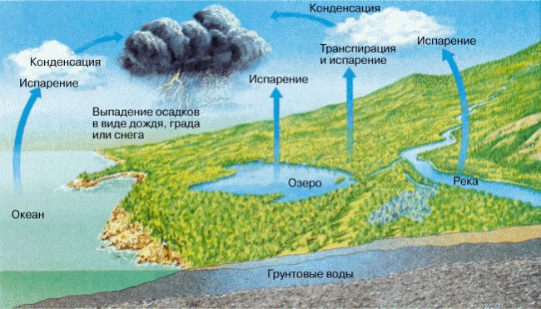
Круговорот воды в природе.

Slide 11
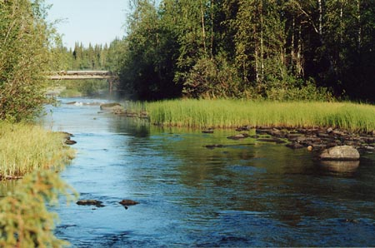
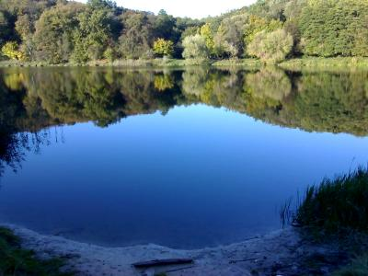
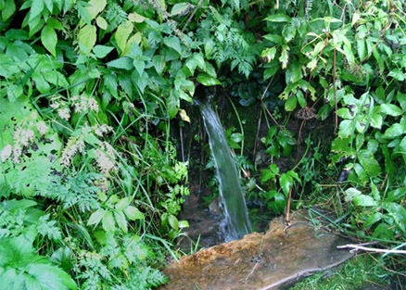
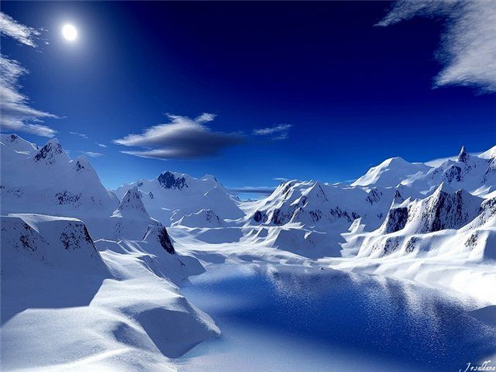
Пресная вода.

Slide 12
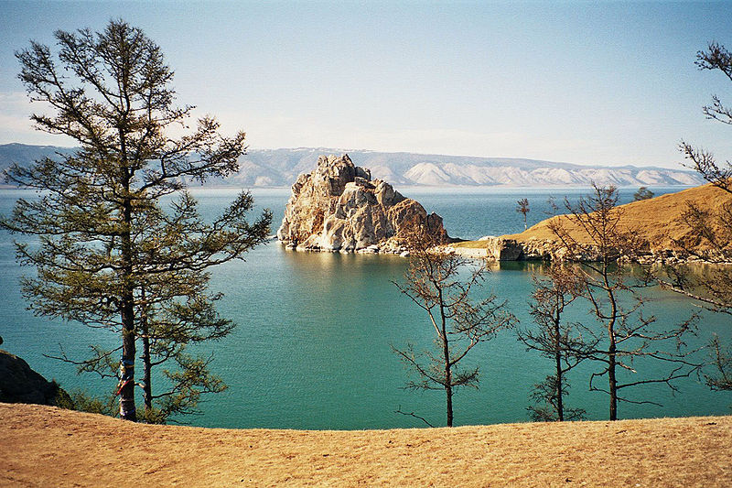
Озеро Байкал

Slide 13
Река

Slide 14
Родник

Slide 15
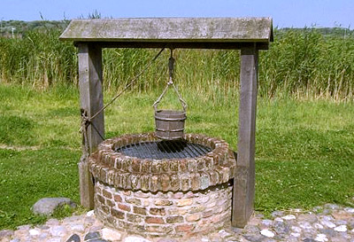
Колодец

Slide 16
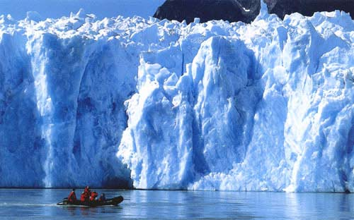
Ледники Антарктиды.

Slide 17
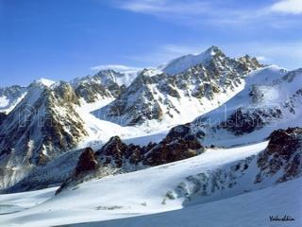
Ледники вершин гор Средней Азии.

Slide 18
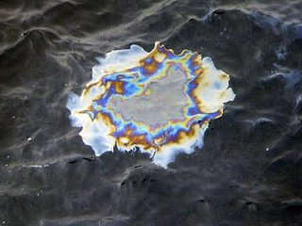
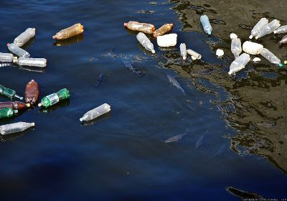
Загрязнение воды в Волжском бассейне.

Slide 19
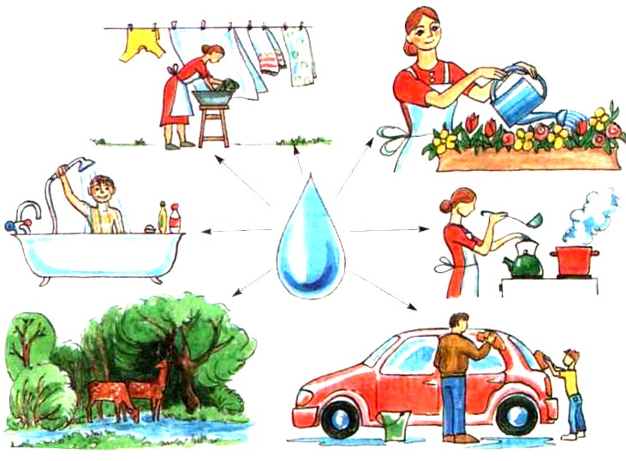
Использование воды

Slide 20
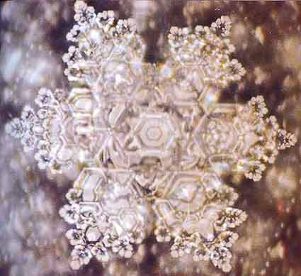
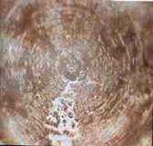
Фотографии кристаллов воды.
Ключевая вода После прослушивания
тяжелого металлического рока.

Slide 21
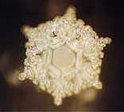
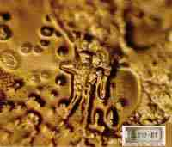
Фотографии кристаллов воды.
Любовь и благодарность
Ты мне надоела.

Slide 22
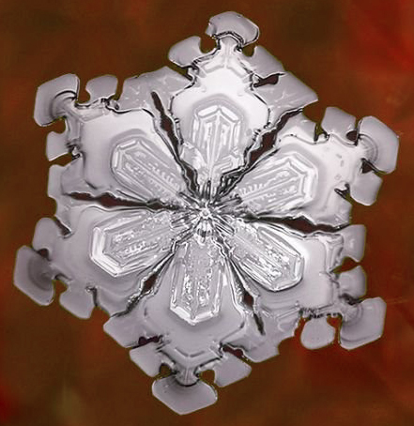
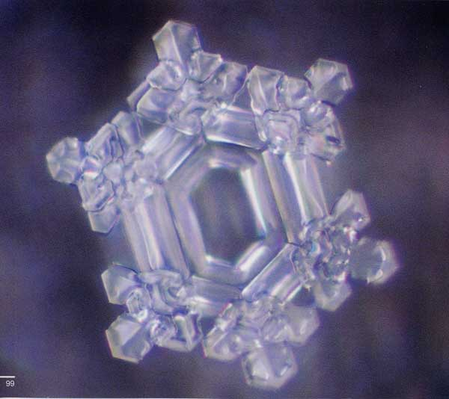
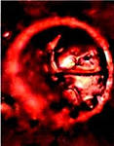
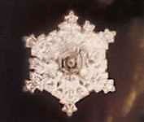
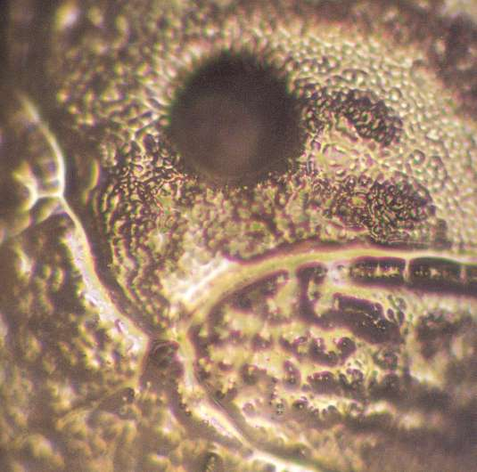
Найди отличия.

